Slide 1
Do It! 안드로이드 앱 프로그래밍
Chapter 06
이벤트 활용하기
Notes:
○ 본 강의 자료는 이지스퍼블리싱(주)에서 제공하는 강의 교안입니다.
○ 본 강의 자료의 폰트는 ‘나눔고딕’을 기준으로 합니다. 만약 이 폰트가 없다면 폰트를 설치한 후 교안 파일을 여십시오.
○ 본 강의 교안은 아래 출판 서적의 내용을 기준으로 구성되었습니다. 또한 다수의 기타 서적이나 사이트를 참조하였습니다. 레퍼런스를 참조하십시오.
2017, 정재곤, “Do it! 안드로이드 앱 프로그래밍(개정4판)”, 이지스퍼블리싱(주)
- 강의 교안에 사용된 화면 캡쳐나 실습 자료의 경우에는 문서 업데이트에 따라 변경될 수 있습니다.

Slide 2

둘째 마당 – CH4. 다양한 위젯과 이벤트 활용하기
6.
이벤트 처리 이해하기

Slide 3
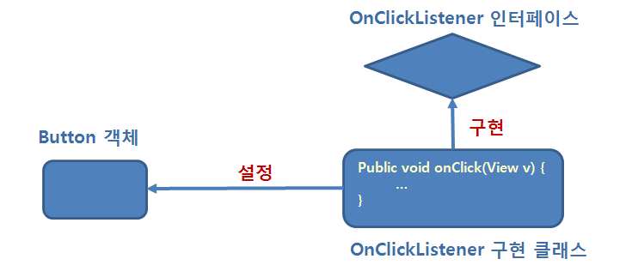
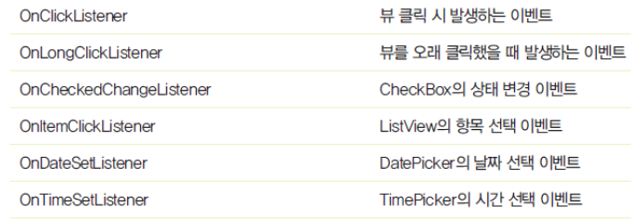
뷰의 이벤트 처리하기
[버튼에 OnClickListener를 설정할 때의 패턴]
액티비티에서 발생하는 이벤트 처리(hierarchy event model)
뷰를 상속할 때 이벤트 처리를 위한 메소드 재정의
boolean onTouchEvent (MotionEvent event)
boolean onKeyDown (int keyCode, KeyEvent event)
boolean onKeyUp (int keyCode, KeyEvent event)
뷰에서 발생하는 이벤트 처리(delegation event model)
뷰 객체에 전달되는 이벤트를 처리하기 위한 리스너 설정
View.OnTouchListener : boolean onTouch (View v, MotionEvent event)
View.OnKeyListener : boolean onKey (View v, int keyCode, KeyEvent event)
View.OnClickListener : void onClick (View v)
View.OnFocusChangeListener : void onFocusChange (View v, boolean hasFocus)
1. 이벤트 처리 이해하기

Slide 4
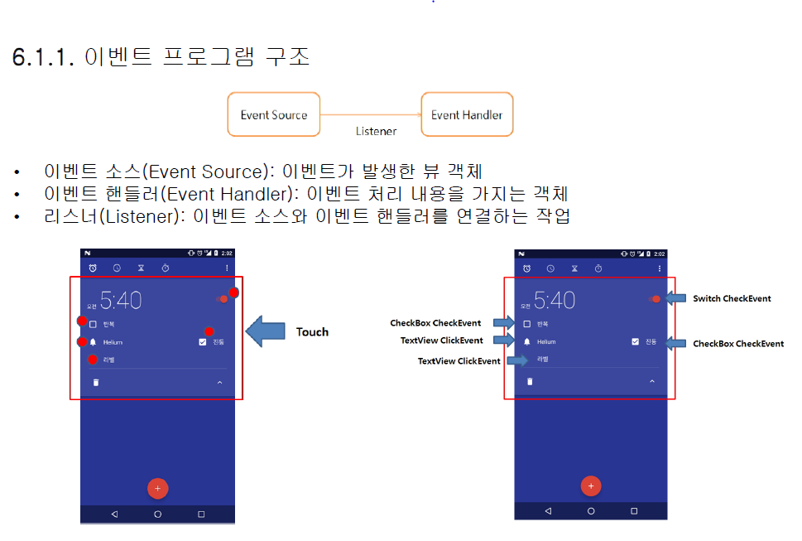
Delegation Event Model
이벤트객체 명료, 이벤트성격 명료

Slide 5
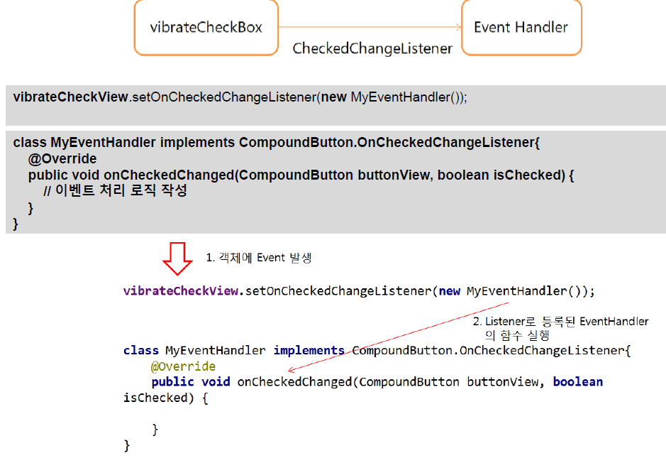
Delegation Event Model

Slide 6
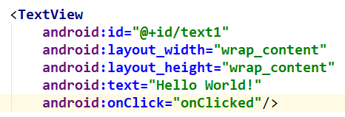

Delegation event model 구현방법
•내부(inner)클래스
- 내부 클래스로 리스너 인터페이스 구현
무명 클래스
이름없는 내부 클래스로 리스너 인터페이스 구현
액티비티 인터페이스 implement
- 액티비티가 리스너 인터페이스 구현
Xml 속성

Slide 7
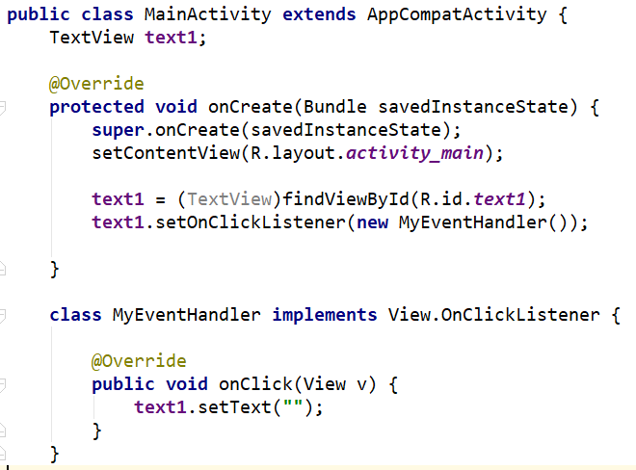
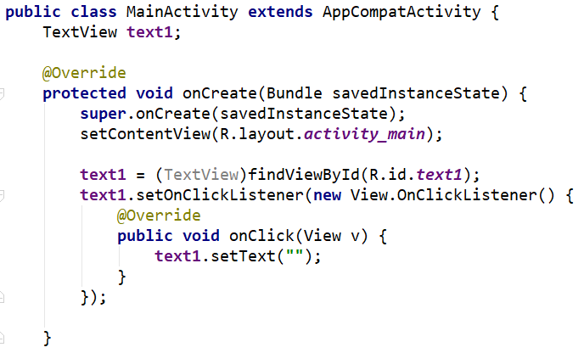
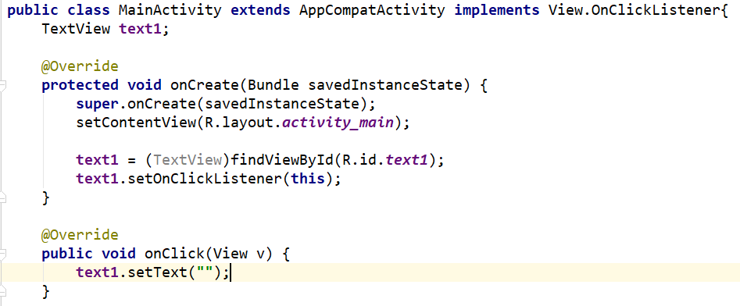
Delegation event model 구현방법

Slide 8
Hierarchy Event Model
액티비티가 화면에 출력되었을 때 사용자의 키 이벤트와 화면 터치 이벤트를
처리하기 위한 모델
- 이벤트 발생 시 자동 호출되는 함수만 액티비티 내에 재정의하면 된다.
•터치 이벤트
- 화면을 손가락으로 누를 때 발생하는 이벤트
제스처 이벤트
- 터치 이벤트 중에서 일정 패턴을 만들어 내는 이벤트
키 이벤트
- 키패드나 하드웨어 버튼을 누를 때 발생하는 이벤트
boolean onTouchEvent (MotionEvent event)
boolean onKeyDown (int keyCode, KeyEvent event)
boolean onKeyUp (int keyCode, KeyEvent event)
Delegation event model로도 가능함
View.OnTouchListener : boolean onTouch (View v, MotionEvent event)
View.OnKeyListener : boolean onKey (View v, int keyCode, KeyEvent event)
1. 이벤트 처리 이해하기

Slide 9
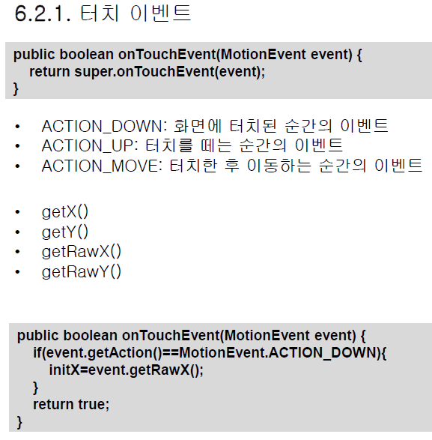
Hierarchy Event Model
이벤트가 발생한 뷰내에서의 좌표 값
화면에서의 좌표 값

Slide 10
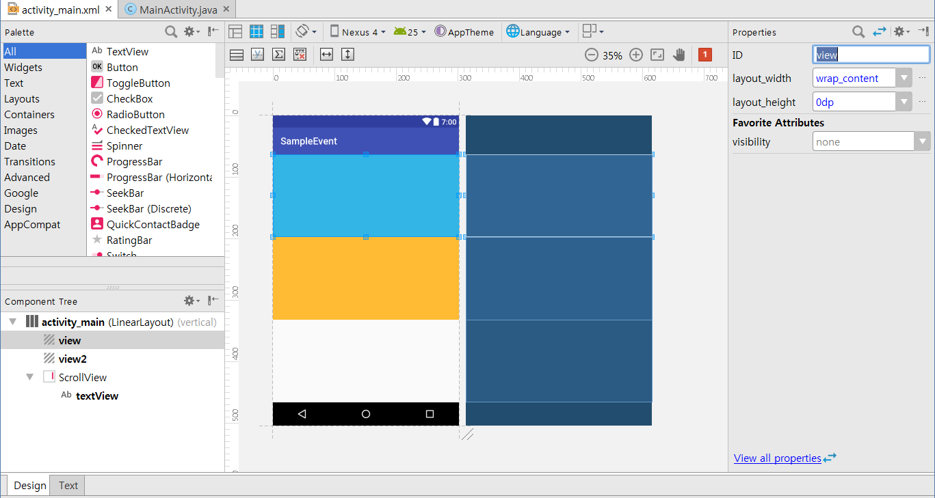
터치, 제스처 이벤트 실습
MyEvent 프로젝트를 만들고 XML 레이아웃 구성
1. 이벤트 처리 이해하기

Slide 11
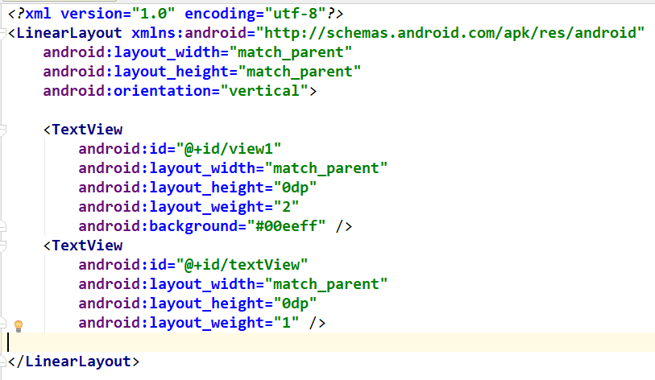
activity_main.xml

Slide 12
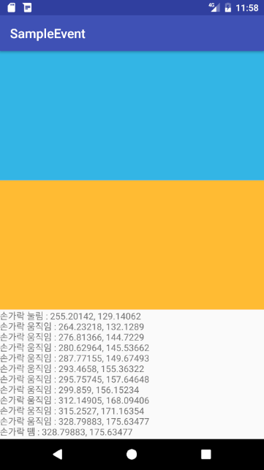
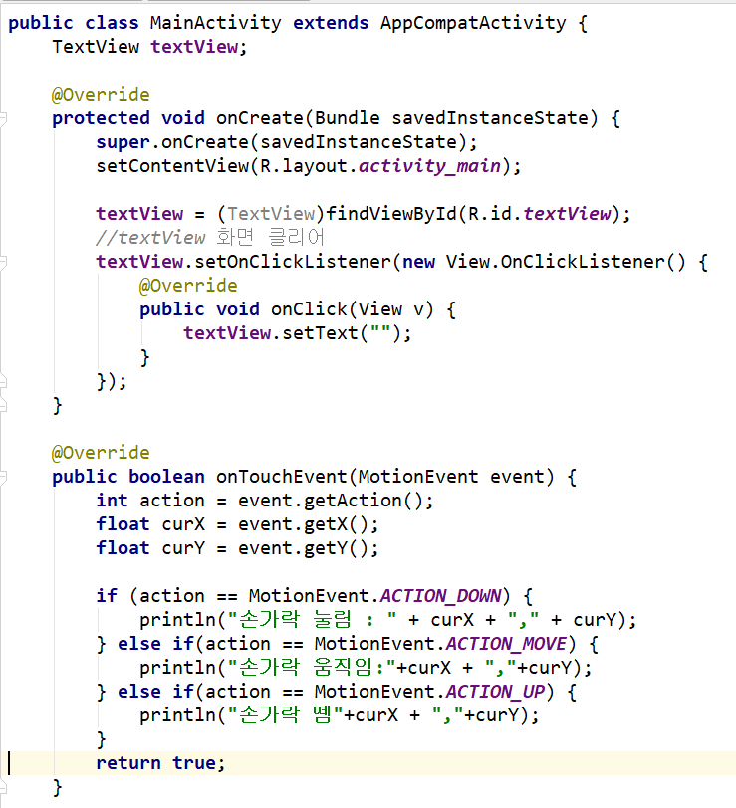

메인 액티비티 코드 만들기
결과 값을 true로 해 주면 이 onTouch함수 안에서 코드가 정상적으로 처리되었다는 사실을 이 함수를 호출한 곳에서 알 수 있게 됨.

Slide 13
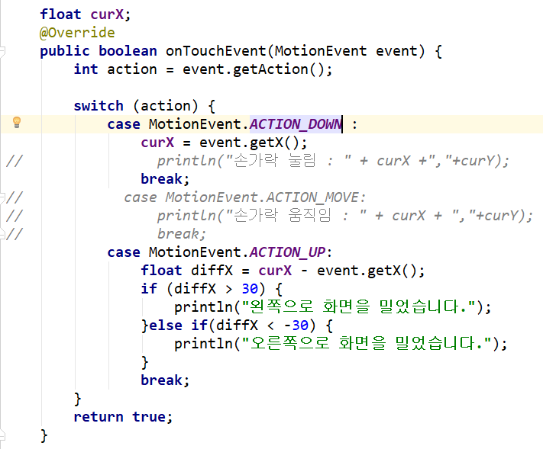
onTouchEvent -화면밀기실습

Slide 14
제스처 이벤트
터치 이벤트 중에서 일정한 패턴, 즉 손가락으로 좌에서 우로 스크롤할 때와 같은 패턴을 ‘제스처(Gesture)’라고 한다
터치 이벤트를 받은 후 추가적인 확인을 거쳐 만들어진다.=> 더 다양한 처리가 가능
메소드 | 이벤트 유형
onDown() | - 화면이 눌렸을 경우
onShowPress() | - 화면이 눌렸다 떼어지는 경우
onSingleTapUp() | - 화면이 한 손가락으로 눌렸다 떼어지는 경우
onSingleTapConfirmed() | - 화면이 한 손가락으로 눌려지는 경우
onDoubleTap() | - 화면이 두 손가락으로 눌려지는 경우
onDoubleTapEvent() | - 화면이 두 손가락으로 눌려진 상태에서 떼거나 이동하는 등 세부적인 액션을 취하는 경우
onScroll() | - 화면이 눌린 채 일정한 속도화 방향으로 움직였다 떼는 경우
onFling() | - 화면이 눌린 채 가속도를 붙여 손가락을 움직였다 떼는 경우
onLongPress() | - 화면을 손가락으로 오래 누르는 경우
1. 이벤트 처리 이해하기

Slide 15
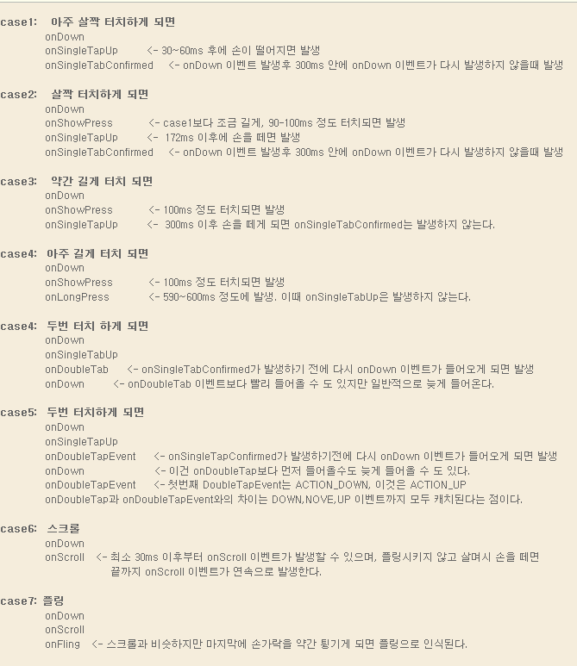
제스처를 통해 처리할 수 있는 이벤트

Slide 16
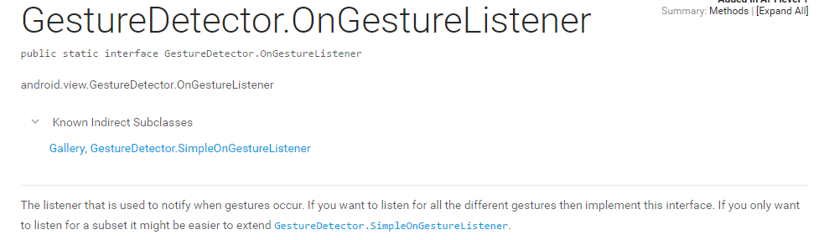
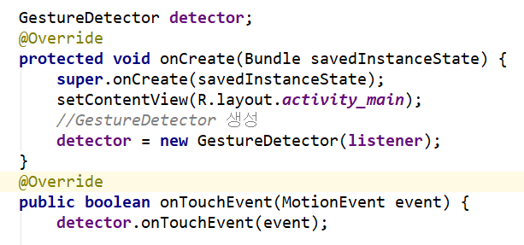
제스처 이벤트 처리하기
GestureDetector 객체 만들고 터치 이벤트 발생 시 해당 객체 전달

Slide 17
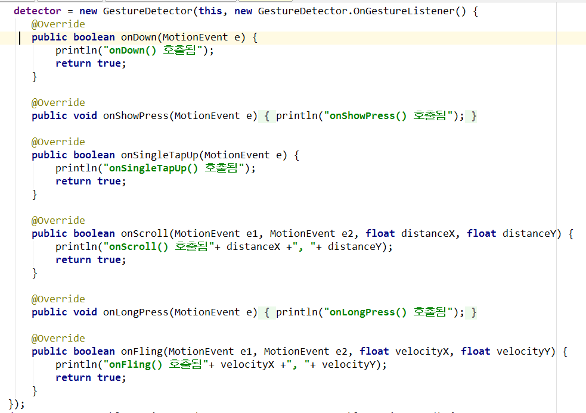
제스처 이벤트 처리하기

Slide 18
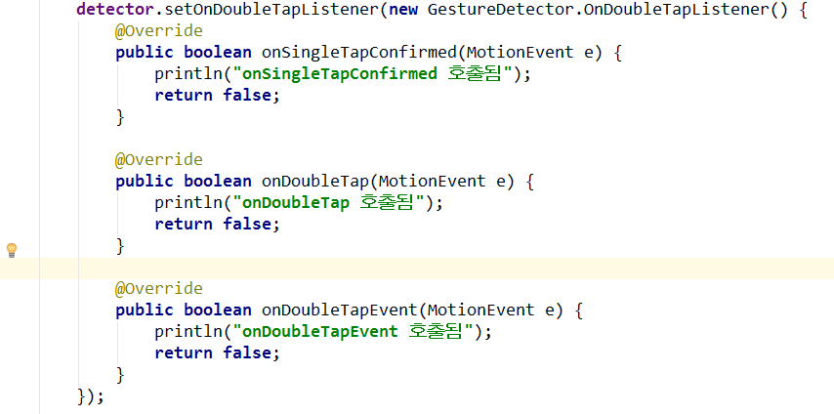
제스처 이벤트 처리하기
setDoubleTapListener

Slide 19
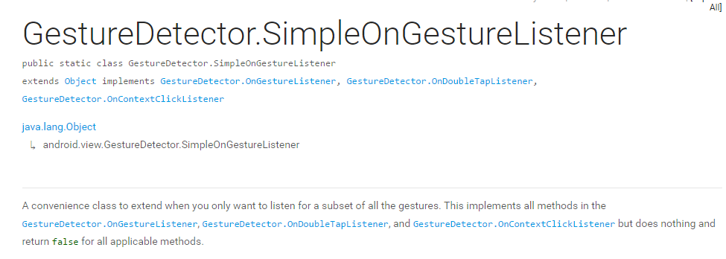
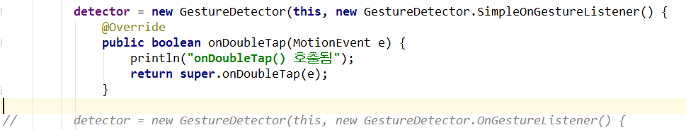
SimpleOnGestureListener

Slide 20
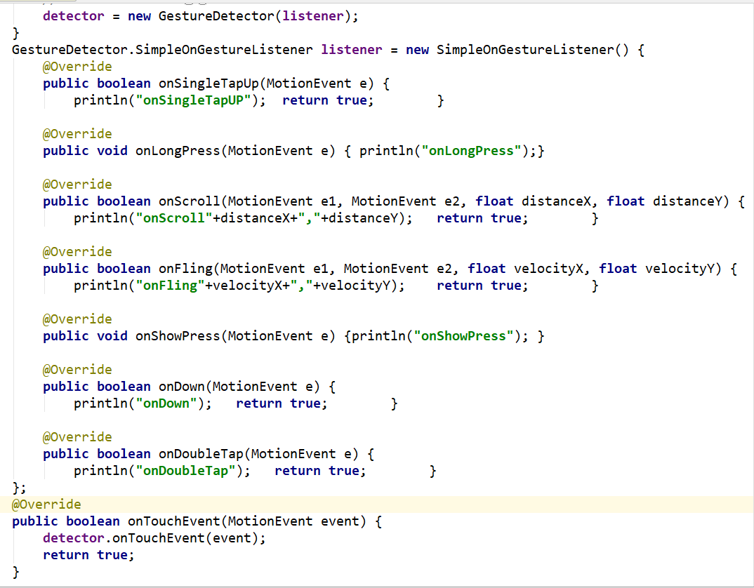
SimpleOnGestureListener

Slide 21
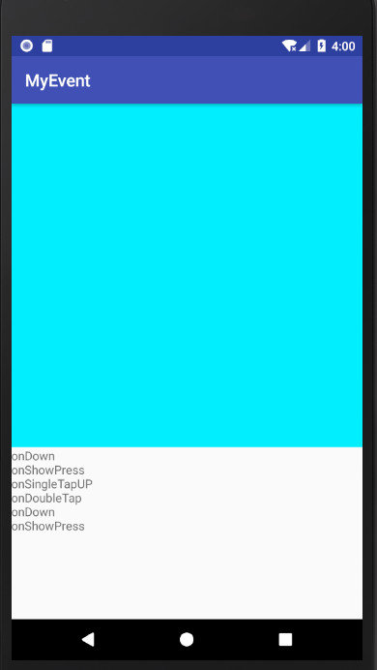
앱 실행 결과-onDoubleTap Event
1. 이벤트 처리 이해하기

Slide 22
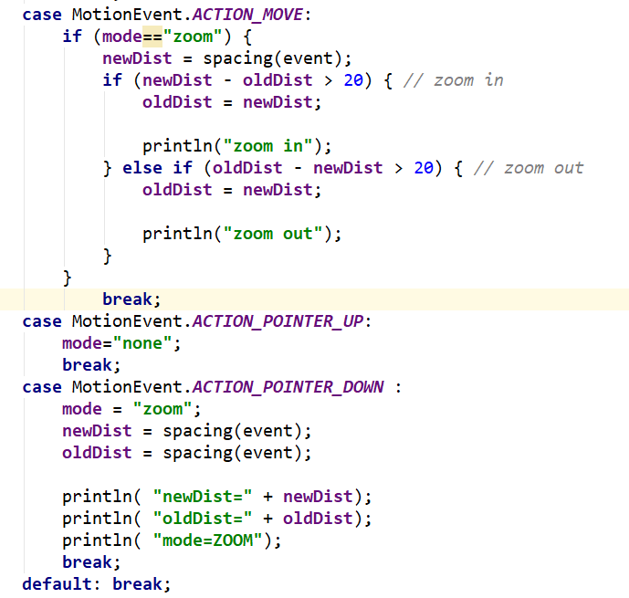
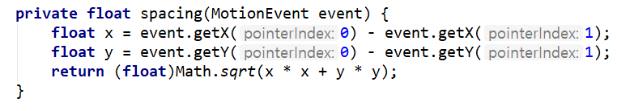
멀티터치, 핀치줌

Slide 23
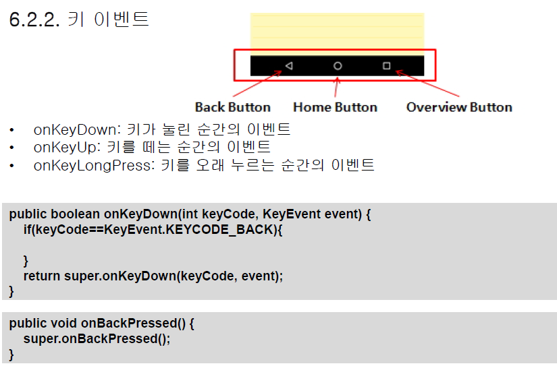
Hierarchy Event Model

Slide 24
키 입력 이벤트 처리하기
[키를 눌렀을 때 전달되는 대표적인 키값]
키 코드 | 설 명
KEYCODE_DPAD_LEFT | - 왼쪽 화살표
KEYCODE_DPAD_RIGHT | - 오른쪽 화살표
KEYCODE_DPAD_UP | - 위쪽 화살표
KEYCODE_DPAD_DOWN | - 아래쪽 화살표
KEYCODE_DPAD_CENTER | - [중앙] 버튼
KEYCODE_CALL | - [통화] 버튼
KEYCODE_ENDCALL | - [통화 종료] 버튼
KEYCODE_HOME | - [홈] 버튼
KEYCODE_BACK | - [뒤로 가기] 버튼
KEYCODE_VOLUME_UP | - [소리 크기 증가] 버튼
KEYCODE_VOLUME_DOWN | - [소리 크기 감소] 버튼
KEYCODE_0 ~ KEYCODE_9 | - 숫자 0부터 9까지의 키값
KEYCODE_A ~ KEYCODE_Z | - 알파벳 A부터 Z까지의 키값
뷰를 상속할 때 키 이벤트 처리를 위한 메소드 재정의
boolean onKeyDown (int keyCode, KeyEvent event)
boolean onKey (View v, int keyCode, KeyEvent event)
1. 이벤트 처리 이해하기

Slide 25
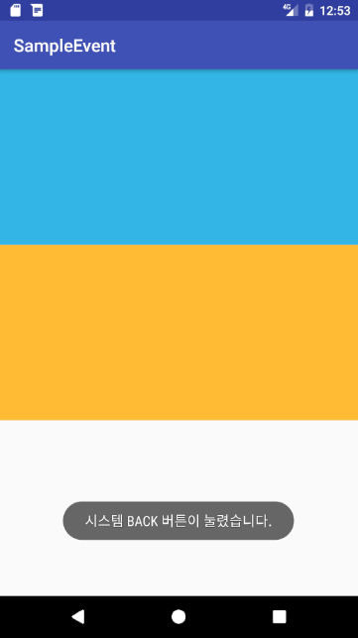
BACK 버튼 예제
BACK 버튼 예제
BACK 버튼을 눌렀을 때의 이벤트 처리
입력상자가 포커스를 받았을 때의 이벤트 처리
메인 액티비티의
코드 수정
BACK 버튼 이벤트 처리하도록 수정
1. 이벤트 처리 이해하기

Slide 26
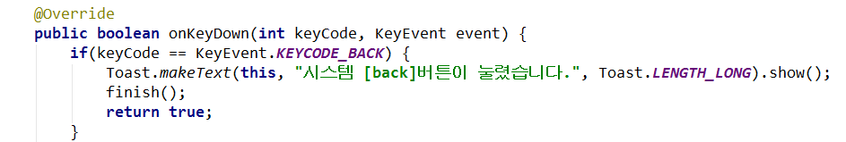
BACK 버튼 처리를 위한 액티비티 코드 만들기
하드웨어 [back]키를 누르는 경우는 자주 사용되므로 onBackPressed()메소드만 다시 정의하면 간단하게 이벤트를 처리 할 수도 있다.
void onBackPressed()
1. 이벤트 처리 이해하기

Slide 27
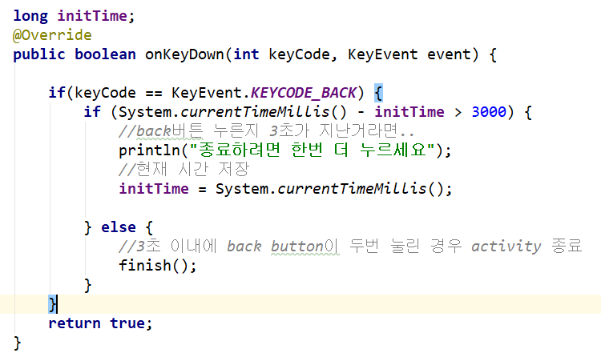
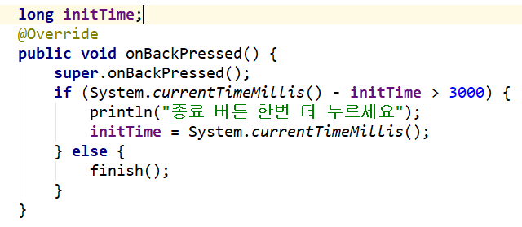
BACK 버튼 처리를 위한 액티비티 코드 만들기
1. 이벤트 처리 이해하기

